Slide 1



Организация работы
учебно-консультационного пункта по
гражданской обороне и чрезвычайным ситуациям ГБУ «Жилищник района Черемушки»

Slide 2

Район Черёмушки
Юго-Западный административный округ
Район «Черемушки» входит в состав Юго-Западного административного округа города Москвы. Общая протяжённость его границ составляет около 7,5 км.
ПОО и значительных промышленных предприятий на территории района нет.

Slide 3
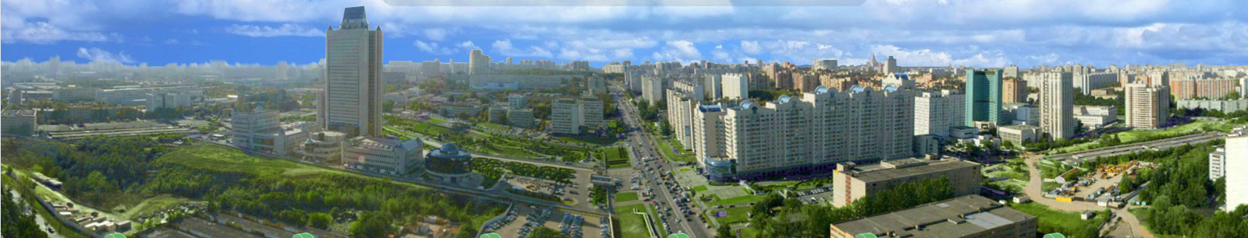

Район Черемушки
Юго-Западный административный округ

Slide 4
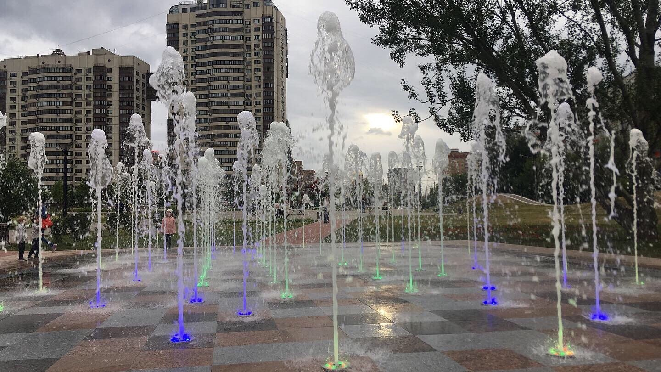
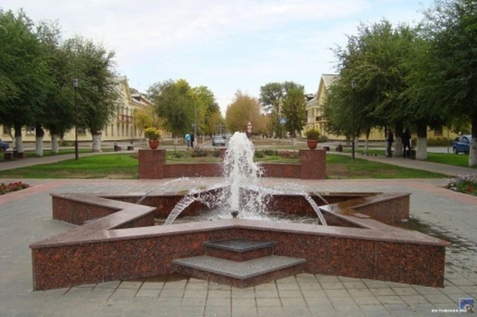
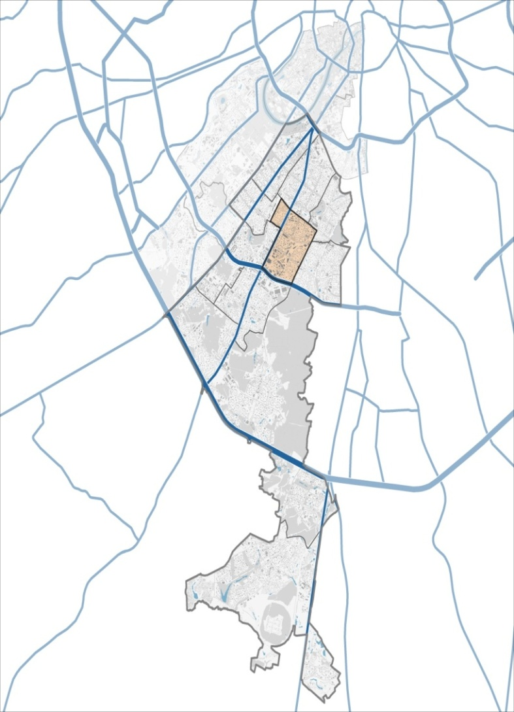
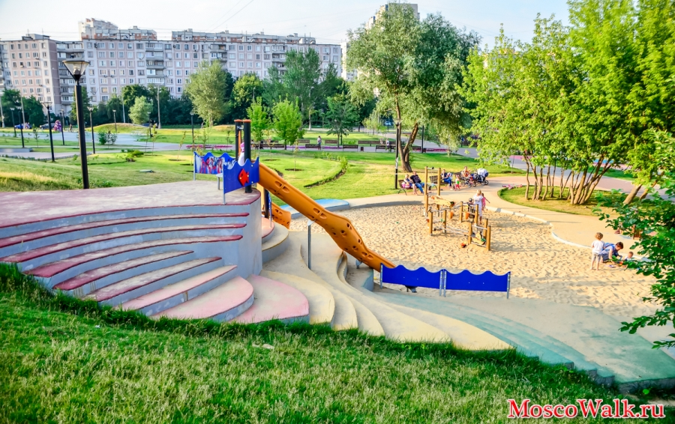
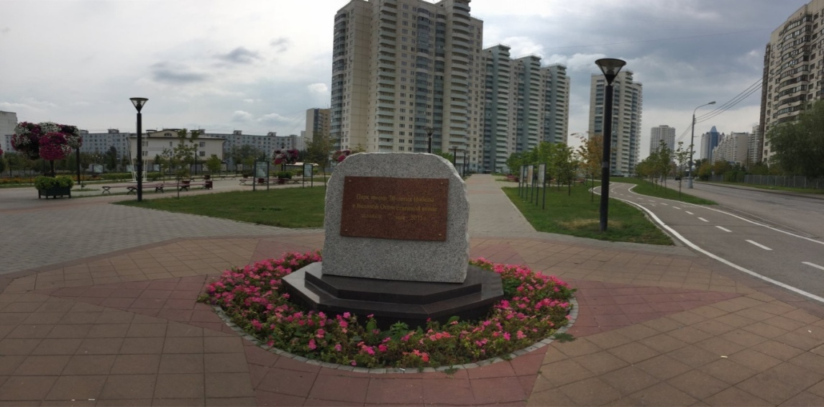
Район Черемушки
Юго-Западный административный округ
Район Черёмушки
Показатели по району:
площадь территории – 463,5 га (4,6 кв.км. )
население – 109,5 тыс.чел.

Slide 5
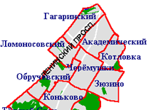
Численность населения района Черёмушки:
- все население – 109 547 человек, в том числе
Количество постоянно зарегистрированных – 81 000 человек.
29 630
человек
64 087 человек
15 830 человек
- моложе трудоспособного (0-15) – 15 830 человек;
- трудоспособного (мужчины -16-59, женщины – 16-54) - 64 087 человек;
старше трудоспособного (мужчины – 60 и старше, женщины – 55 и старше) - 29 630 человек.
плотность населения – 13,5 тыс. человек на кв. км.

Slide 6
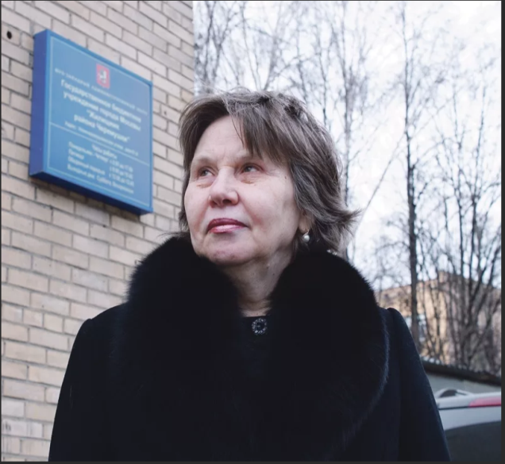
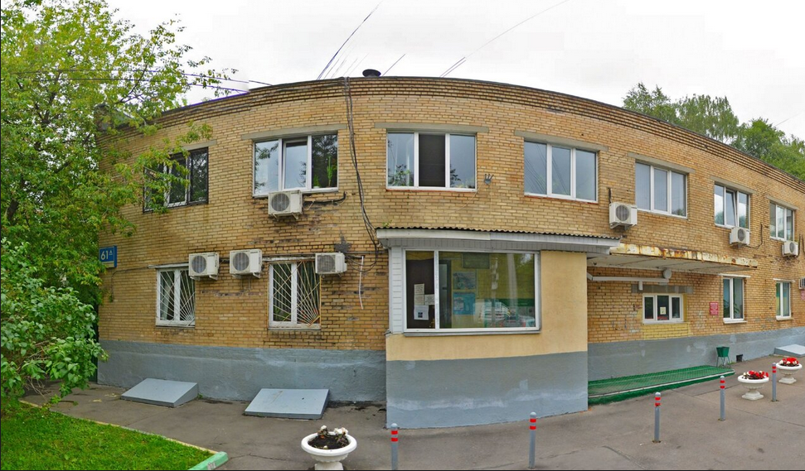
ГБУ «Жилищник района Черемушки»
Ул. Новочеремушкинская, д.61А
Директор ГБУ «Жилищник района Черемушки
З.О. Досаева

Slide 7
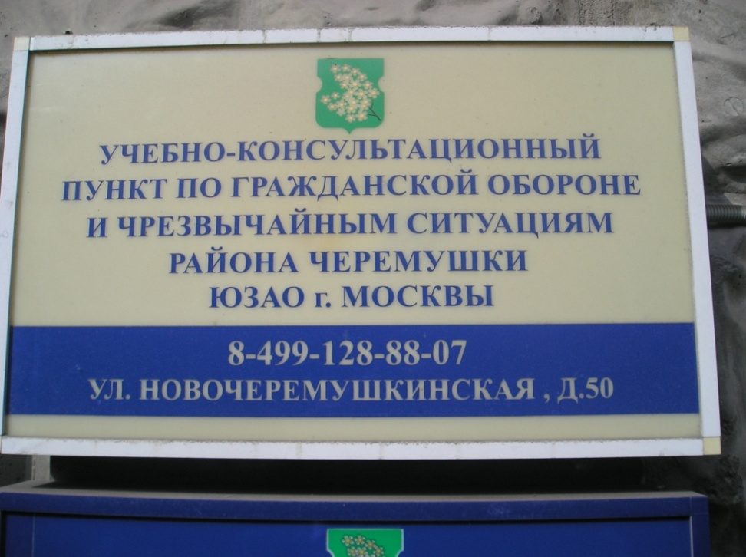
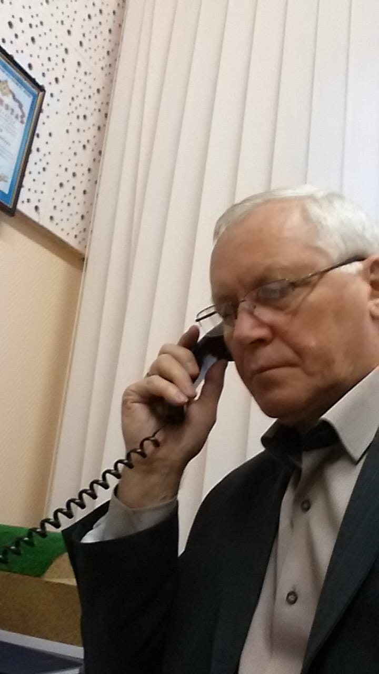
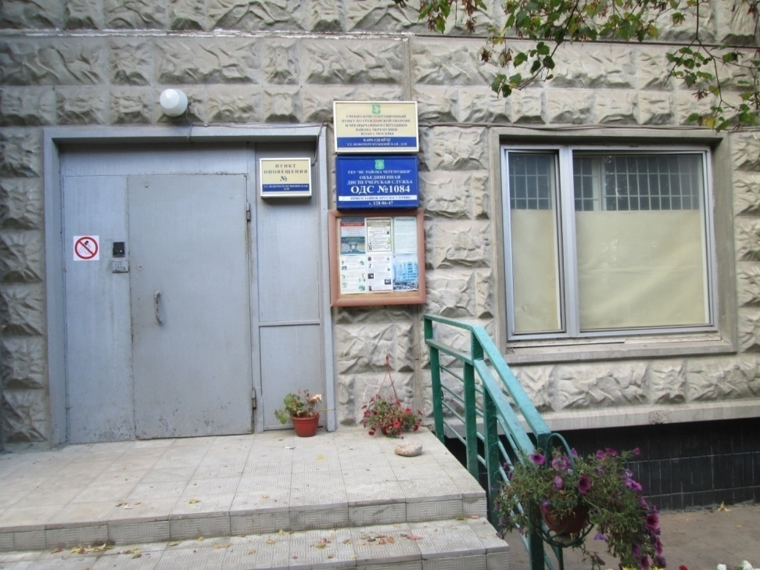
УКП по ГО и ЧС
ГБУ «Жилищник района Черемушки»
Начальник УКП по ГО и ЧС
ГБУ «Жилищник района Черемушки»
А.А. Селявкин

Slide 8
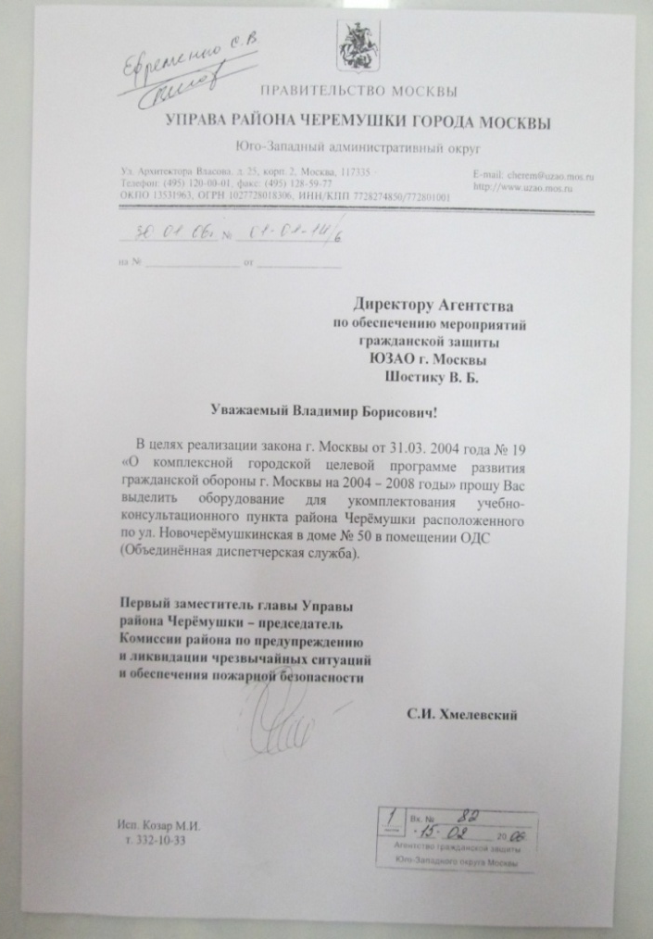
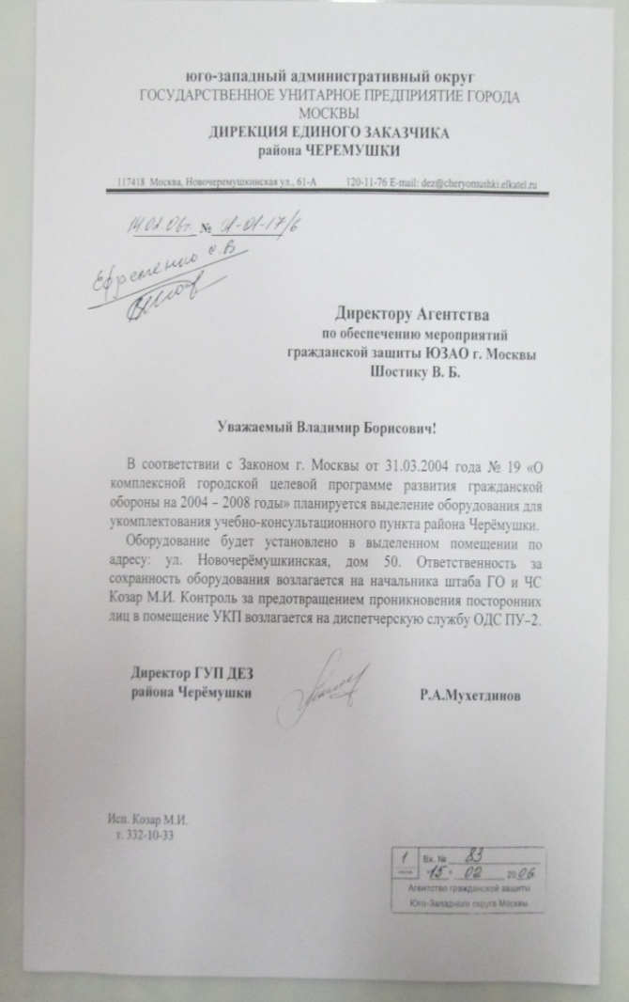
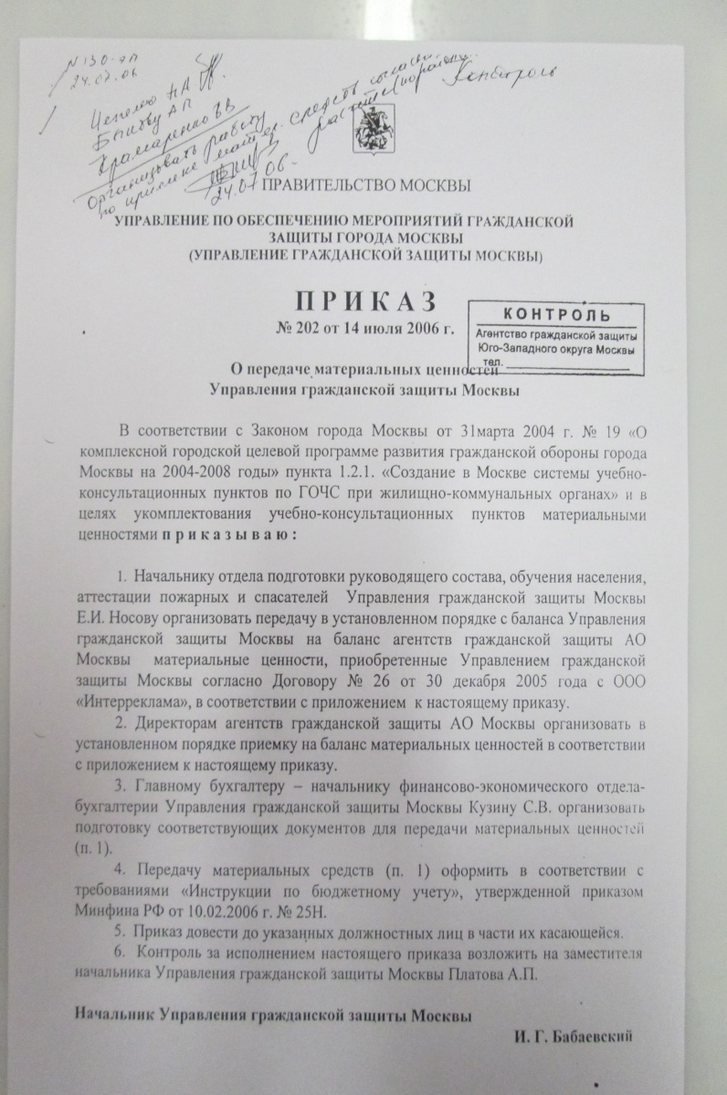
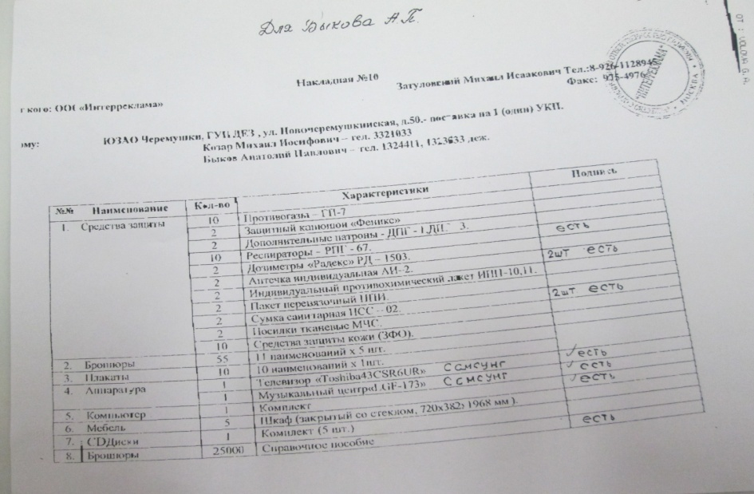
Распорядительные документы о создании УКП по ГО и ЧС и приеме-передаче материальных ценностей
Накладная на имущество для УКП по ГО и ЧС

Slide 9
УКП по ГО и ЧС создан в соответствии с требованиями нормативных правовых актов РФ и города Москвы
В ЦЕЛЯХ:
-обеспечение необходимых условий для подготовки неработающего населения в области ГО и защиты от ЧС по месту жительства.
ЗАДАЧИ:
консультирование и ознакомление населения с существующими опасностями и мерами предосторожности;
информирование по вопросам ГО и ЧС;
формирование культуры безопасности жизнедеятельности и психологической устойчивости в экстремальных условиях;
обучение населения действиям по сигналу «Внимание всем», правилам поведения в условиях ЧС мирного и военного времени, приемам оказания само- и взаимопомощи.

Slide 10
Организационно-распределительные документы УКП по ГО и ЧС :
Распоряжение главы управы района Черемушки о создании и организации работы УКП по ГО и ЧС.
Приказ директора ГБУ «Жилищник района Черемушки» о создании УКП по ГО и ЧС.
Положение об УКП по ГО и ЧС.
Распорядок работы УКП по ГО и ЧС.
Годовой план работы УКП по ГО и ЧС.
График работы консультантов УКП по ГО и ЧС.
Журнал учета посетителей УКП по ГО и ЧС.
Перспективный план развития учебно-материальной базы УКП по ГО и ЧС (на 3-5 лет).
Списки жильцов (неработающего населения) с указанием адреса, телефона ( в электронном виде).
Схема района Черемушки ЮЗАО города Москвы.

Slide 11
Структура УКП по ГО и ЧС:
Организационно-штатная структура УКП по ГО и ЧС определена приказом директора ГБУ «Жилищник района Черемушки» в составе:
-начальник УКП по ГО и ЧС - работник, уполномоченный для решения задач в области ГО и ЧС;
-два консультанта (инструктора).
Ответственные лица УКП по ГО и ЧС прошли подготовку по ГО и ЧС в УМЦ по ГО и ЧС ЮЗАО города Москвы.
Периодичность подготовки (переподготовки) составляет один раз в 5 лет, а для лиц, впервые назначенные, подготовка должна проводится в течение первого года работы.

Slide 12
Учебно-материальная база:
Учебно-материальная база места обучения неработающего и других категорий населения включает в себя учебные объекты и средства обеспечения учебного процесса.

Slide 13
Учебные объекты:
Рекомендации МЧС России от 25.12.2014 № 2-4-87-51-14 по составу и содержанию учебно-материальной базы субъекта Российской Федерации для подготовки населения в области гражданской обороны и защиты от чрезвычайных ситуаций.
УКП по ГО и ЧС- специально оборудованное помещение для проведения мероприятий по подготовке неработающего населения по вопросам действий при угрозе и возникновении чрезвычайных ситуаций и военных конфликтов, а также оказания консультационных услуг другим группам населения в области гражданской обороны и защиты от чрезвычайных ситуаций.
Уголок по гражданской обороне и чрезвычайным ситуациям – информационно-справочный стенд с материалами для пропаганды знаний и информирования населения по вопросам защиты от опасностей, возникающих при военных конфликтах и чрезвычайных ситуациях.
Материальная база для выездных занятий по ГО и ЧС – это комплект информационных, технических и визуальных средств обучения, а также аудио материалов, предназначенных для подготовки населения в области ГО и защиты от ЧС в условиях отсутствия учебных объектов и стационарной УМБ.

Slide 14
Средства обеспечения учебного процесса:
Рекомендации МЧС России от 25.12.2014 № 2-4-87-51-14 по составу и содержанию учебно-материальной базы субъекта Российской Федерации для подготовки населения в области гражданской обороны и защиты от чрезвычайных ситуаций.
1. Средства обучения:
нормативные правовые документы;
учебная литература.
2. Средства визуального обучения:
плакаты;
макеты и манекены;
слайды.
3. Технические средства обучения:
приборы;
средства индивидуальной защиты:
средства защиты органов дыхания;
средства защиты кожи;
медицинское имущество;
пожарное имущество;
средства связи и оповещения;
тренажеры.
4. Информационные средства обучения:
аудио-, видео-, проекционная аппаратура.

Slide 15
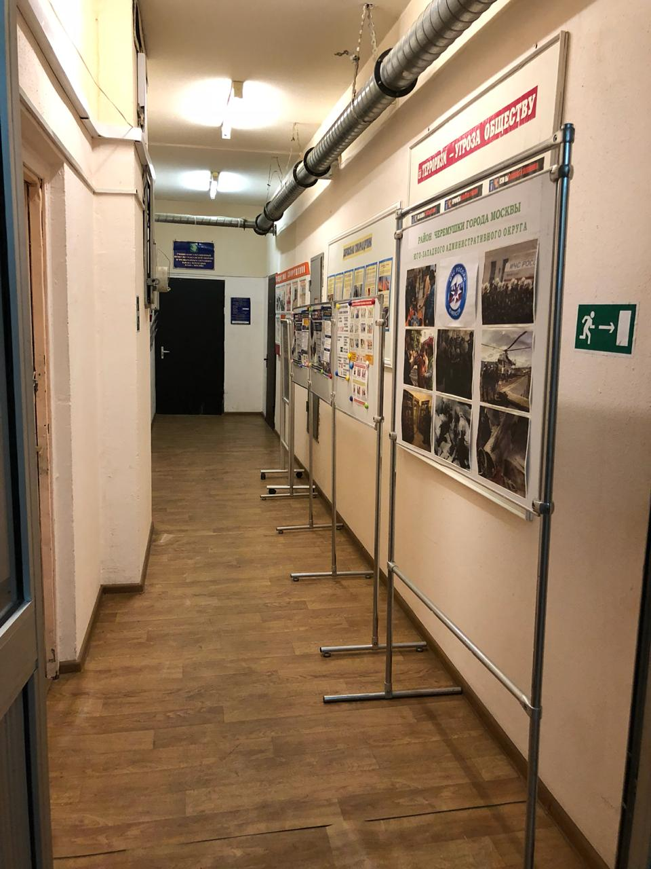
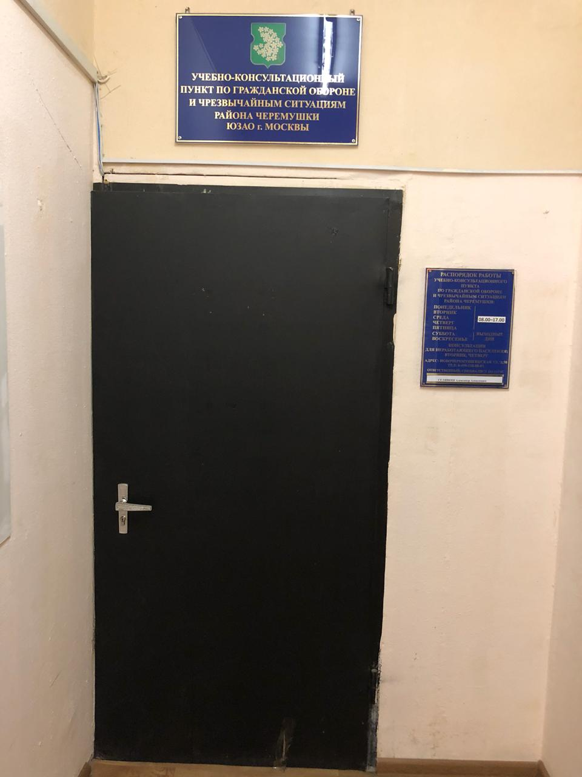
УЧЕБНЫЕ ОБЪЕКТЫ:
УКП по ГО и ЧС ГБУ «Жилищник района Черемушки» имеет три помещения общей площадью - 70 кв. м. и располагается на 1 этаже жилого дома по адресу: ул. Новочеремушкинская, д. 50

Slide 16
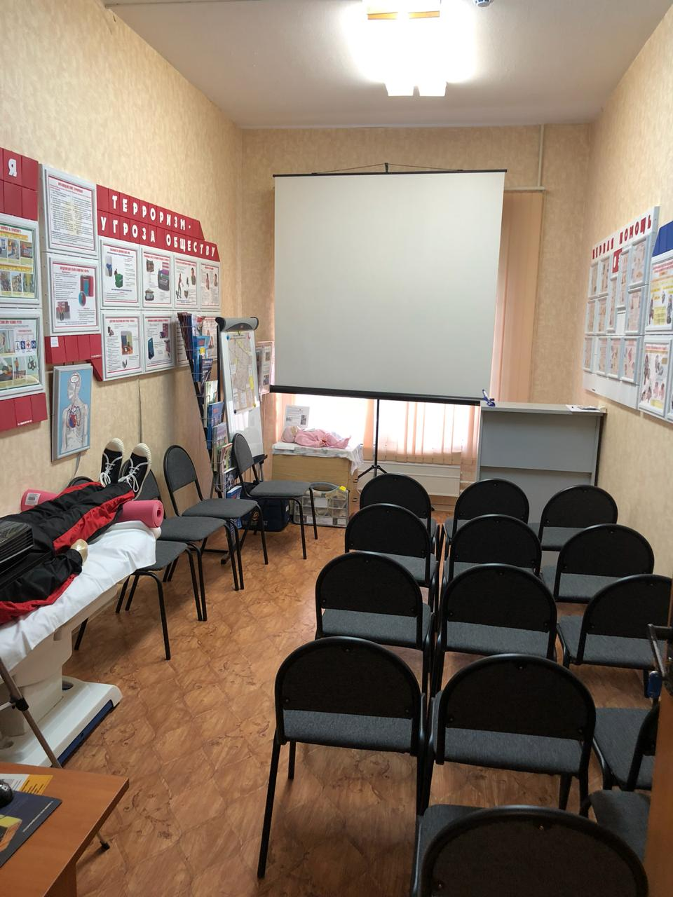
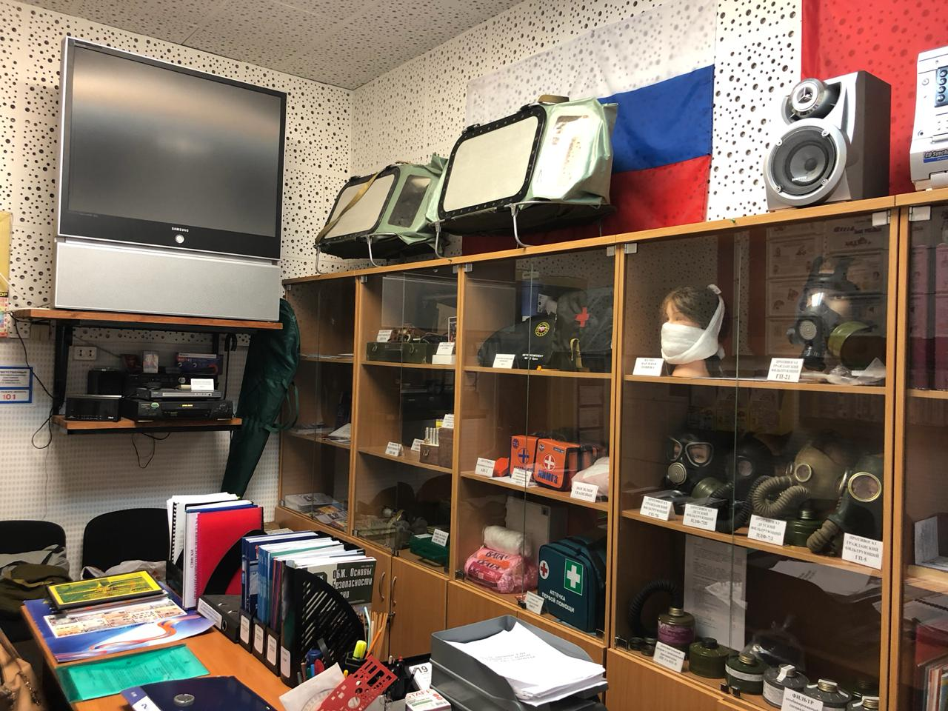
Помещение № 1 -для для консультаций, чтение памяток, листовок и пособий, прослушивание радиопередач и просмотр телепрограмм по тематике ГО, изучение образцов СИЗ.
Помещение № 2 - для обучения навыкам оказания первой помощи пострадавшим, проведение бесед, лекций, показ учебных фильмов .

Slide 17
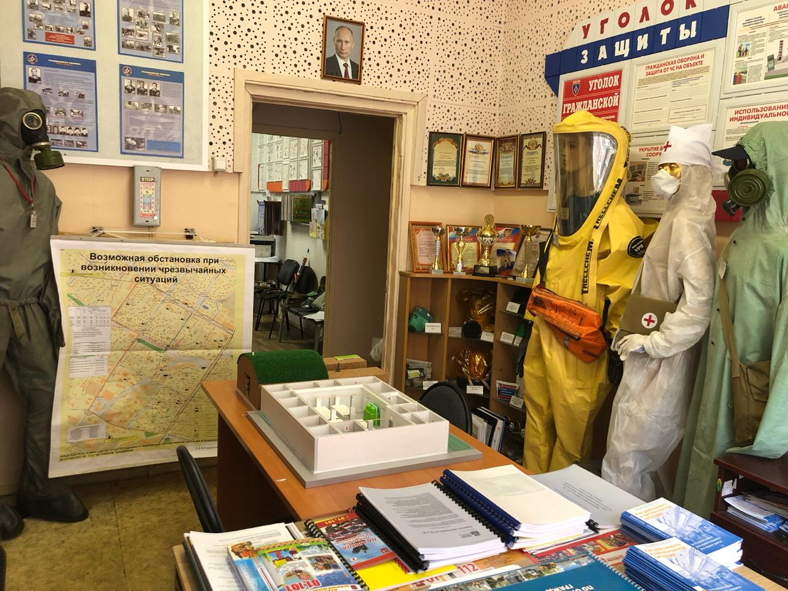
Помещение № 3 – для хранения средств обеспечения учебного процесса .

Slide 18
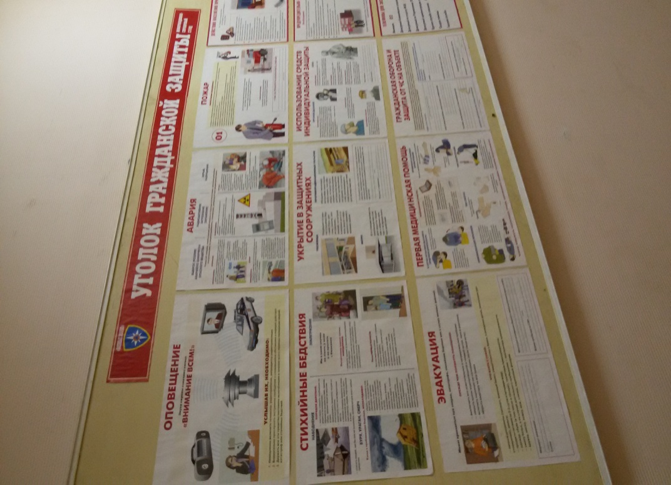
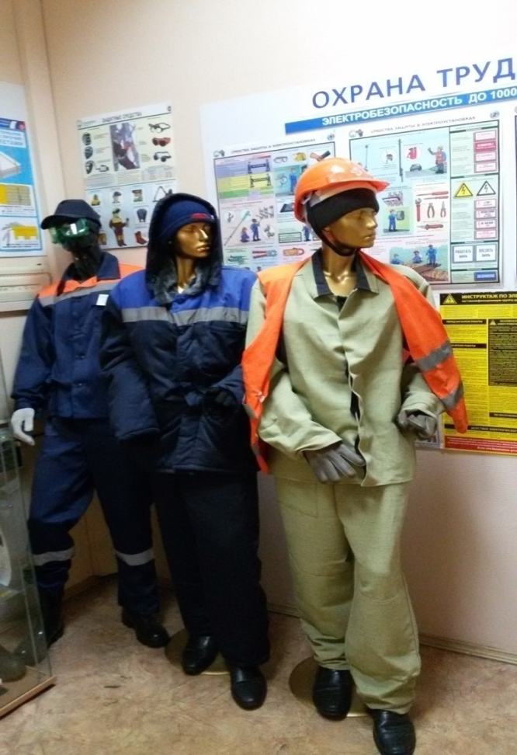
Уголок по гражданской обороне и чрезвычайным ситуациям – информационно-справочный стенд с материалами для пропаганды знаний и информирования населения по вопросам защиты от опасностей, возникающих при военных конфликтах и чрезвычайных ситуациях.

Slide 19
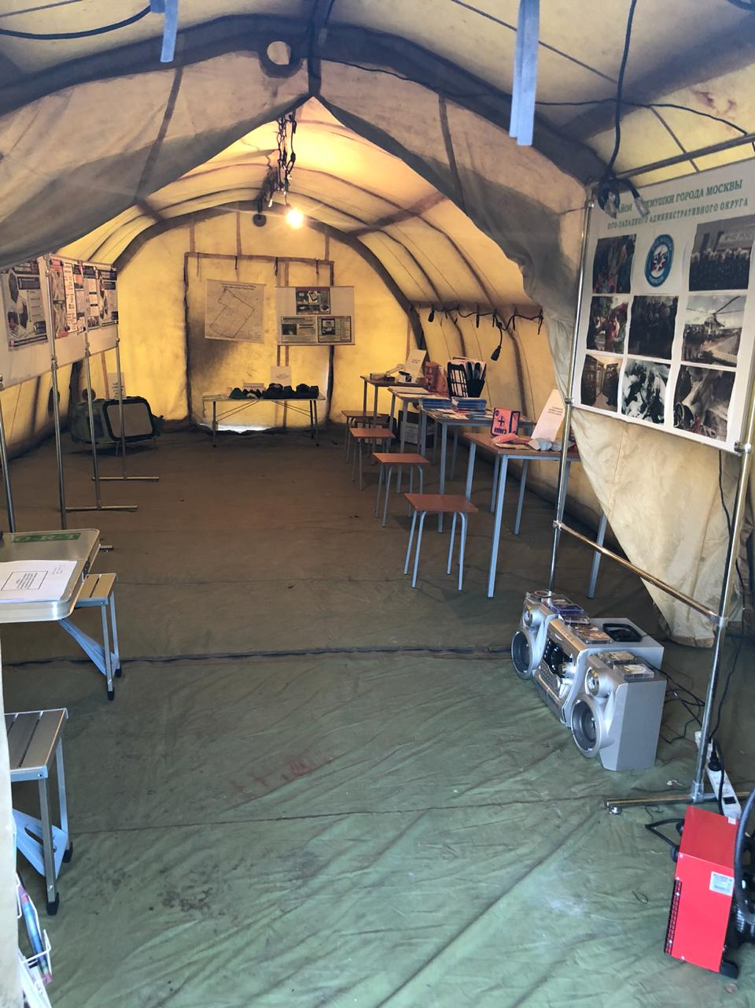
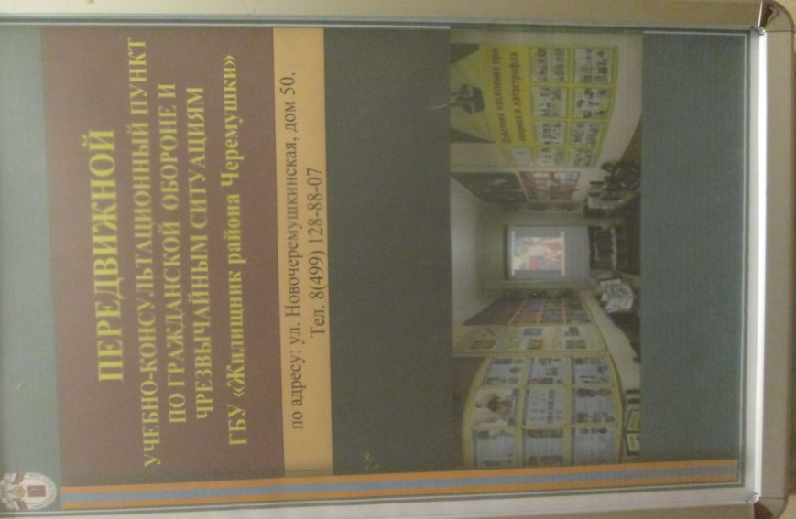
Материальная база для выездных занятий по ГО и ЧС – это комплект информационных, технических и визуальных средств обучения, а также аудио материалов, предназначенных для подготовки населения в области ГО и защиты от ЧС в условиях отсутствия учебных объектов и стационарной УМБ.
Передвижной УКП по ГО и ЧС на показе населению, в дни Месячника гражданской обороны в РФ:

Slide 20
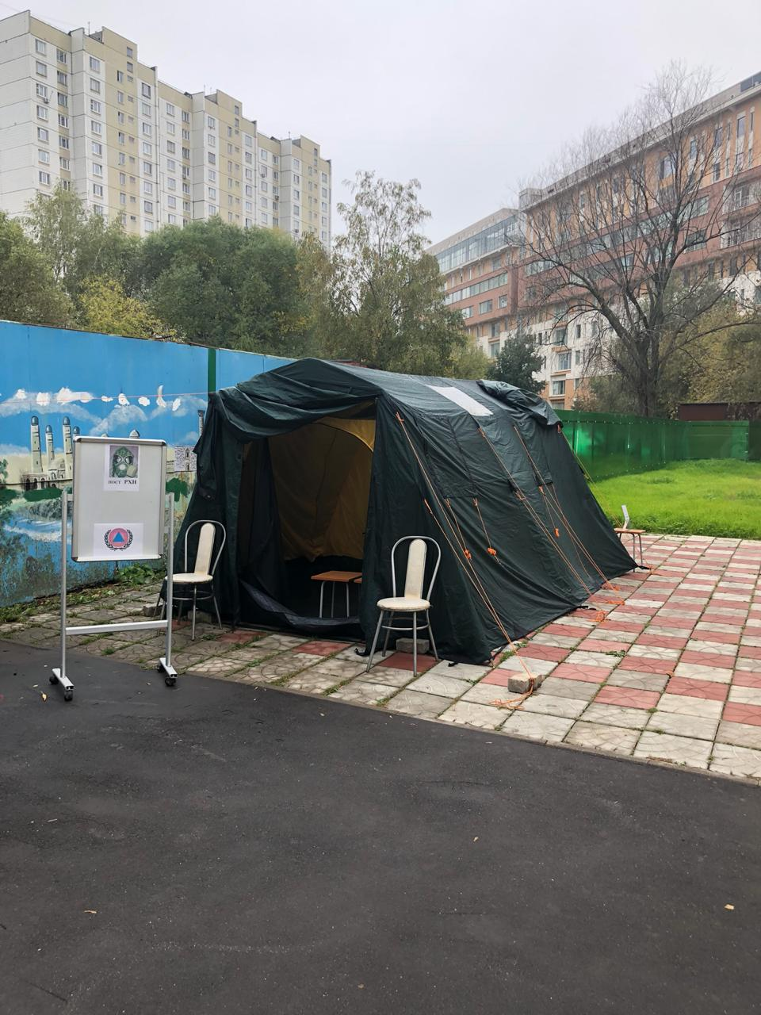
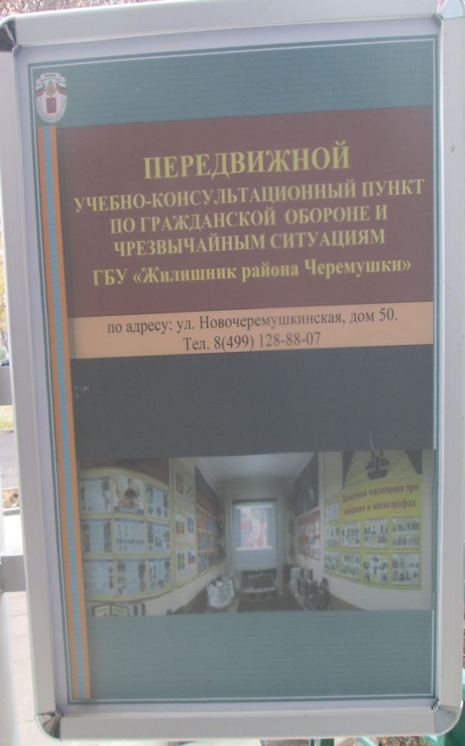
Передвижной УКП по ГО и ЧС на показе населению элементов гражданской обороны:

Slide 21
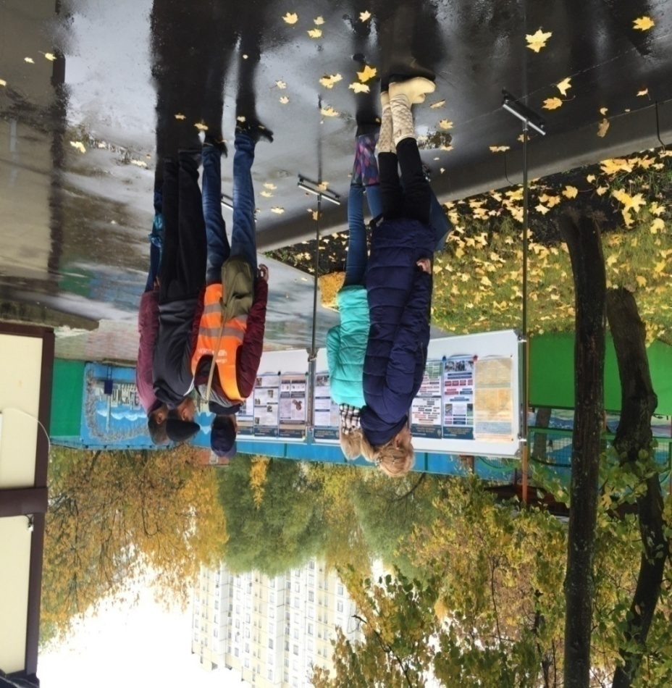
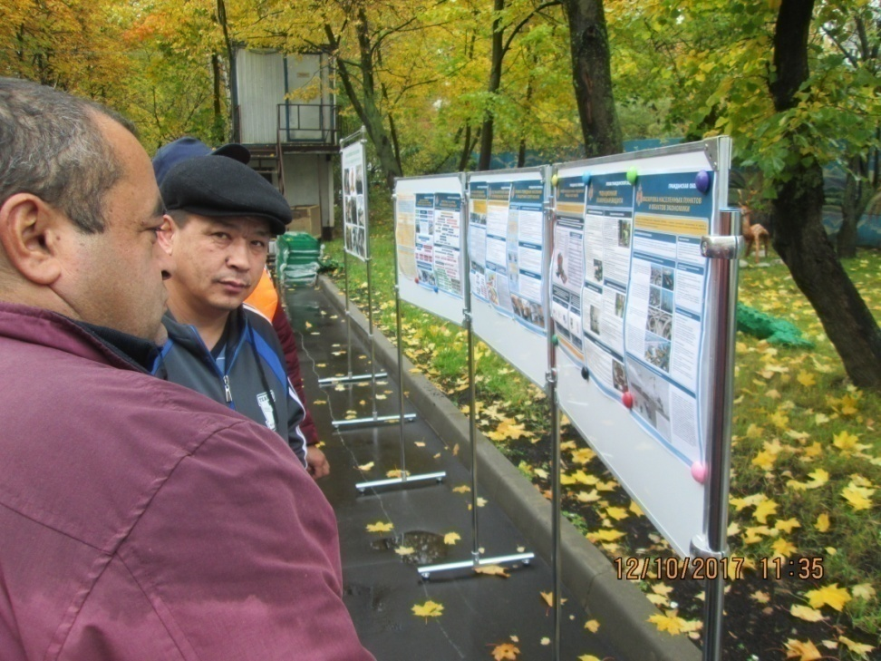

Slide 22
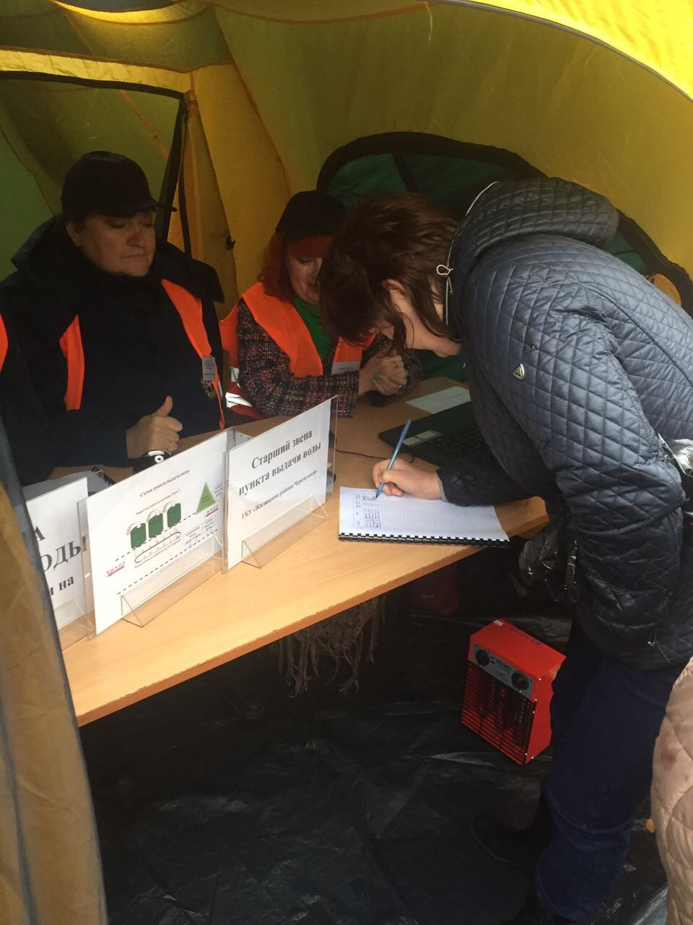
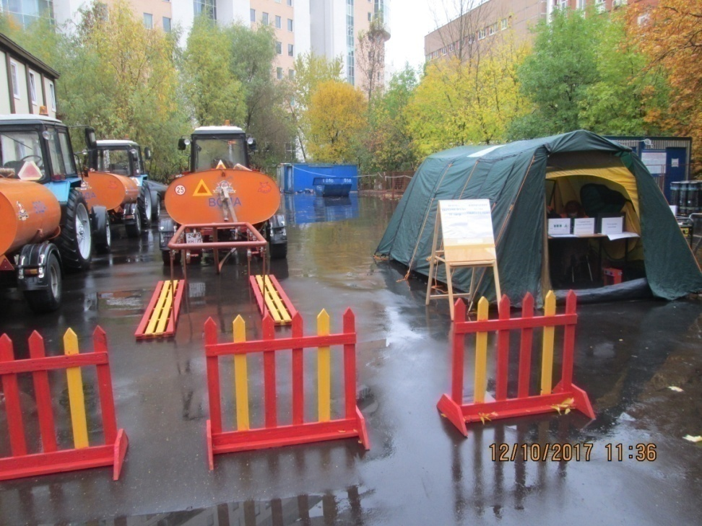

Slide 23
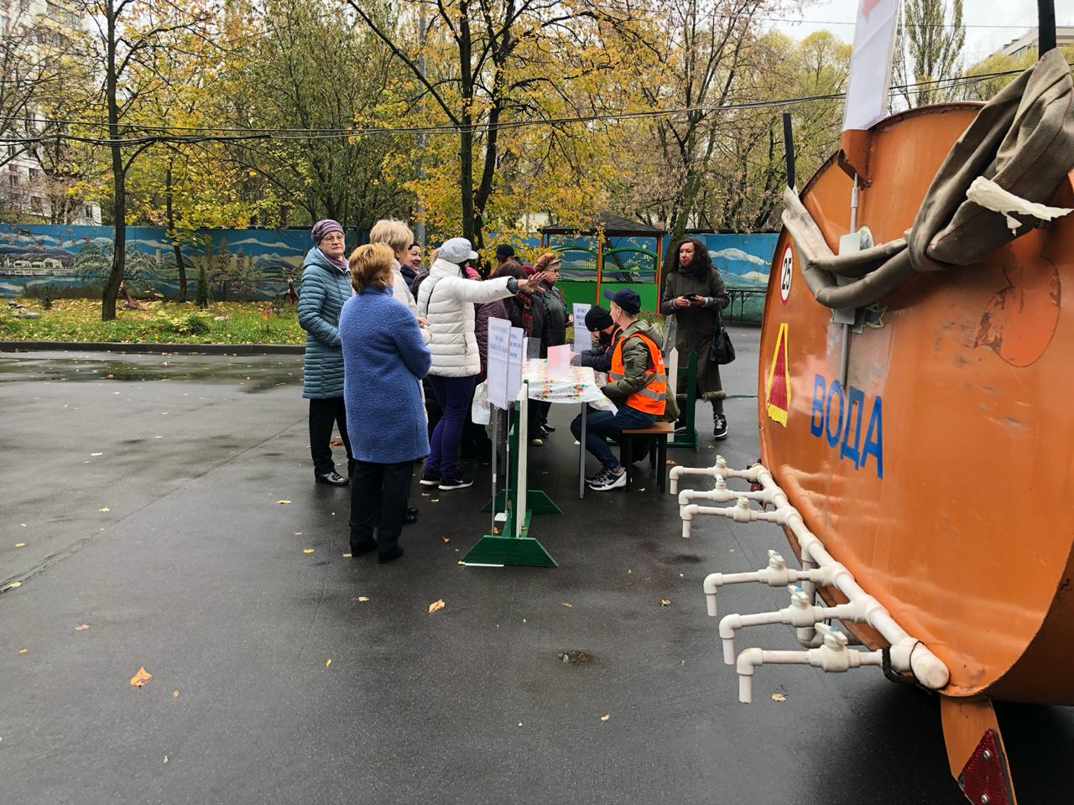
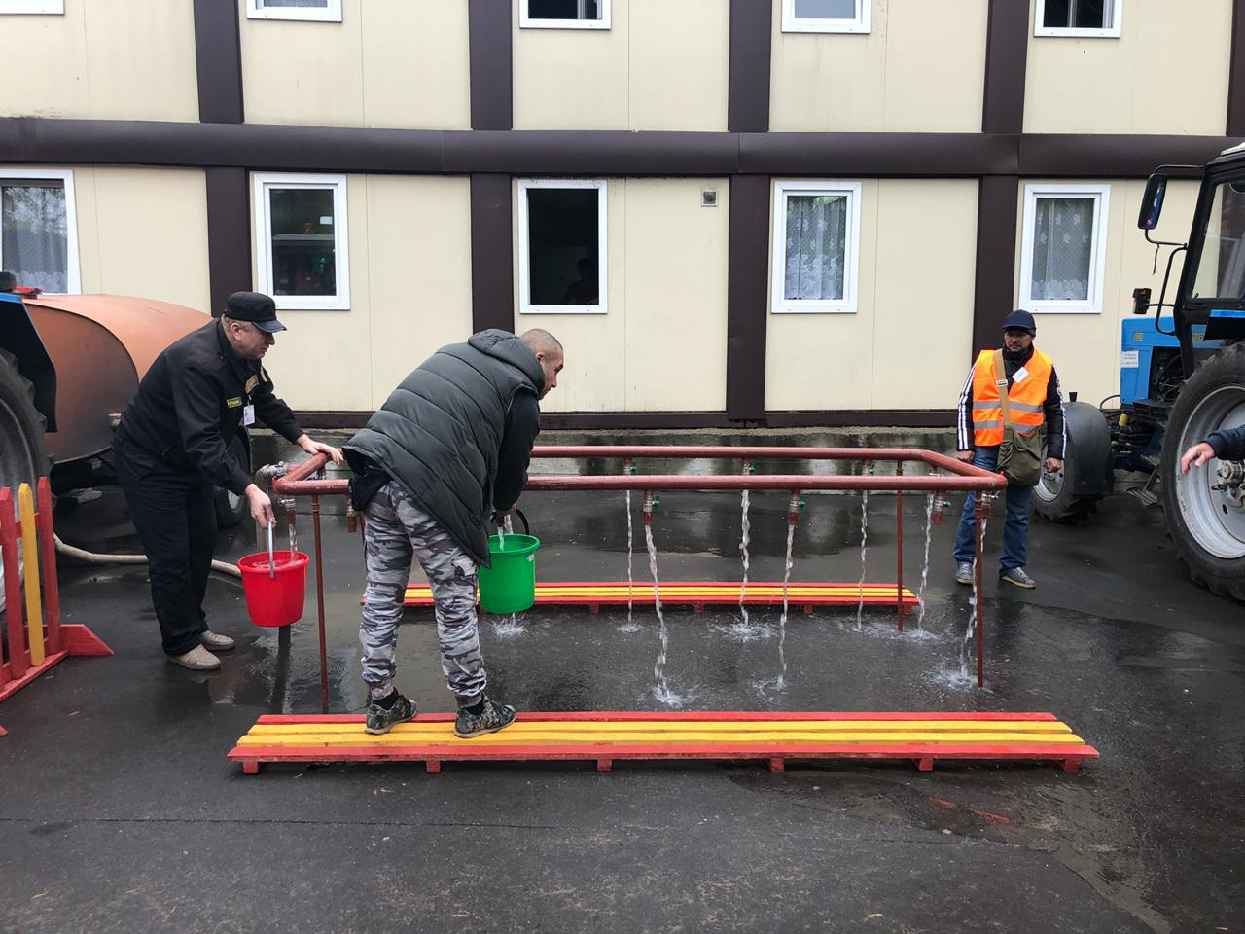

Slide 24
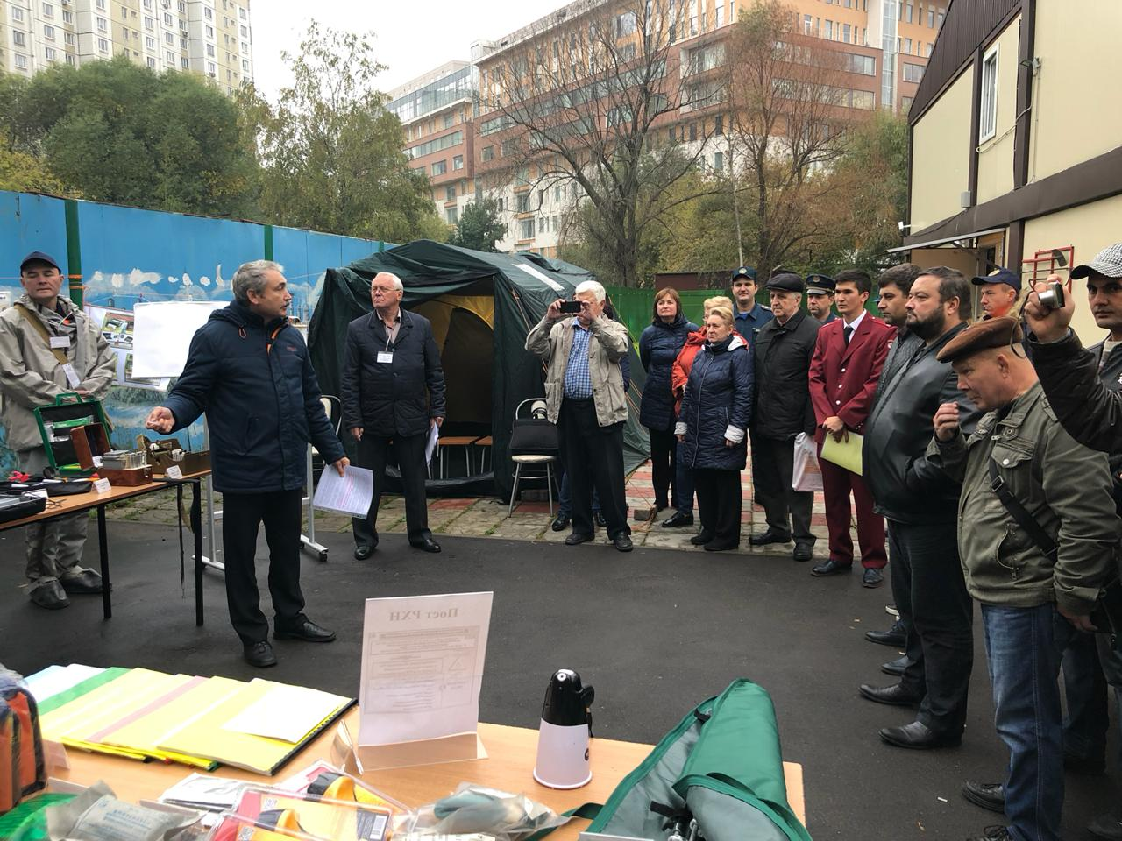
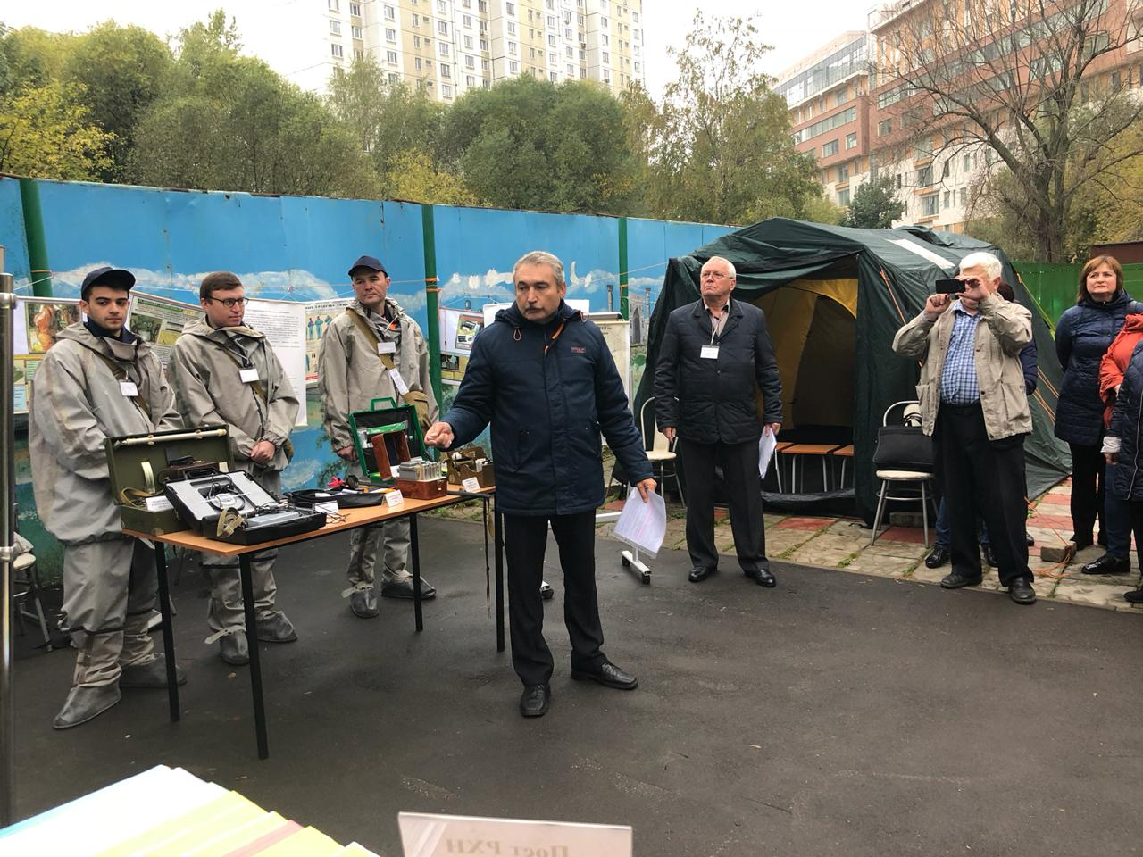

Slide 25
Содержание УМБ УКП по ГО и ЧС
На видном месте располагаются распорядок работы УКП по ГО и ЧС, план работы и расписание мероприятий на год.

Slide 26
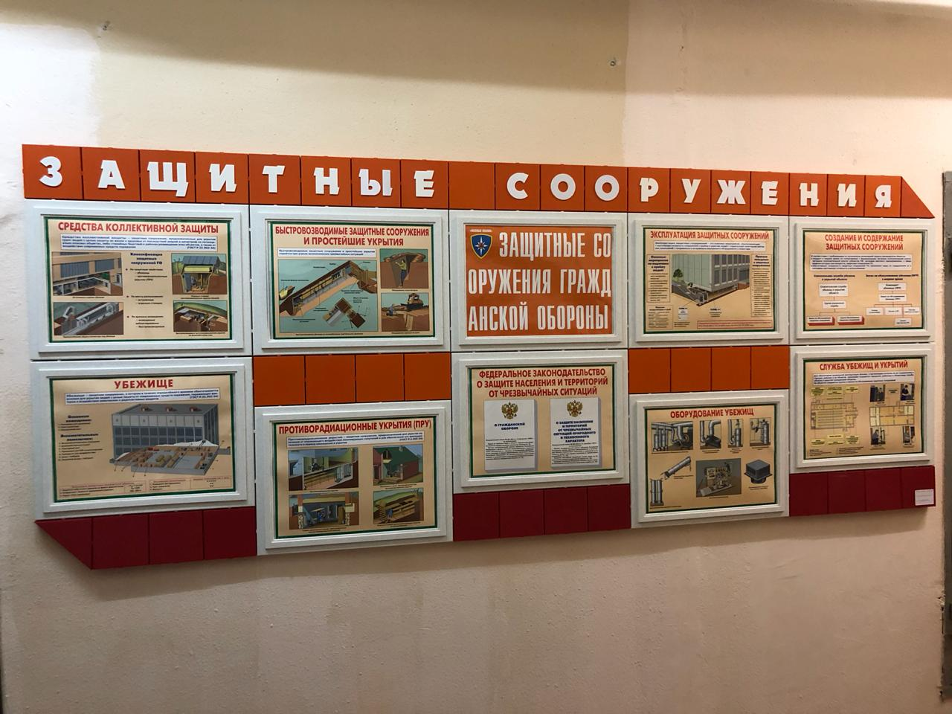
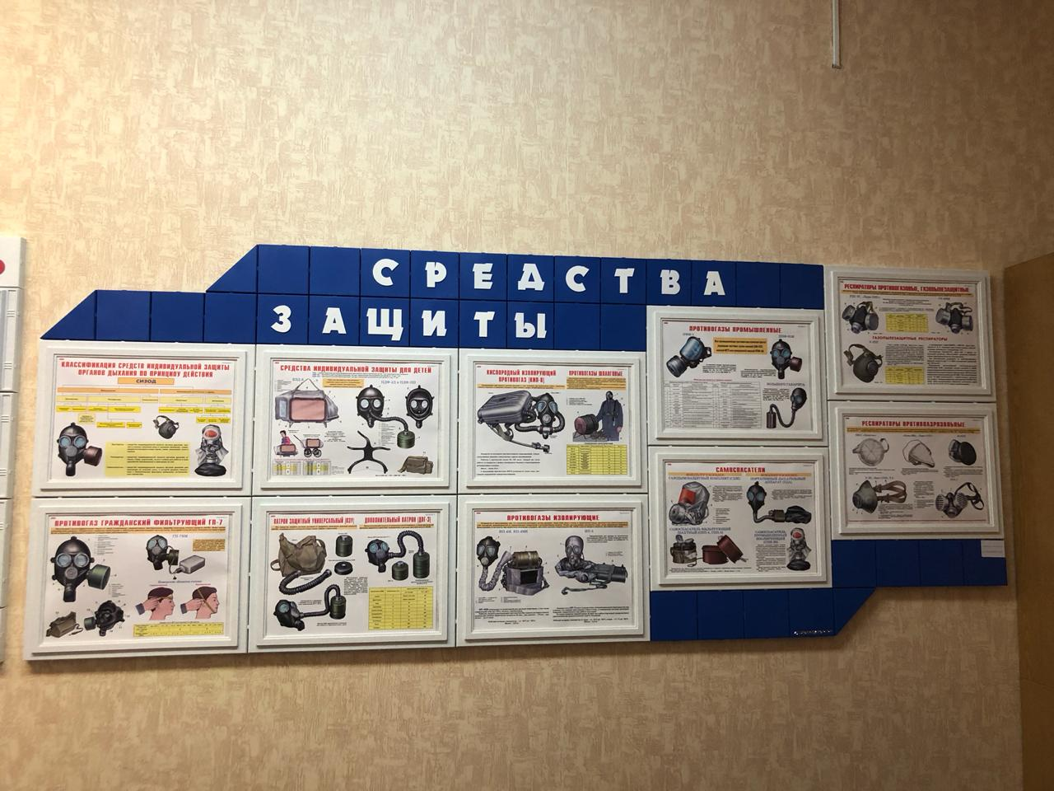
Учитывая необходимый минимальный объем знаний неработающего населения правил поведения, основных способов защиты и порядка действий в условиях ЧС, в помещении УКП по ГО и ЧС имеется:
- современные информационные стенды по тематике ГО и ЧС:

Slide 27
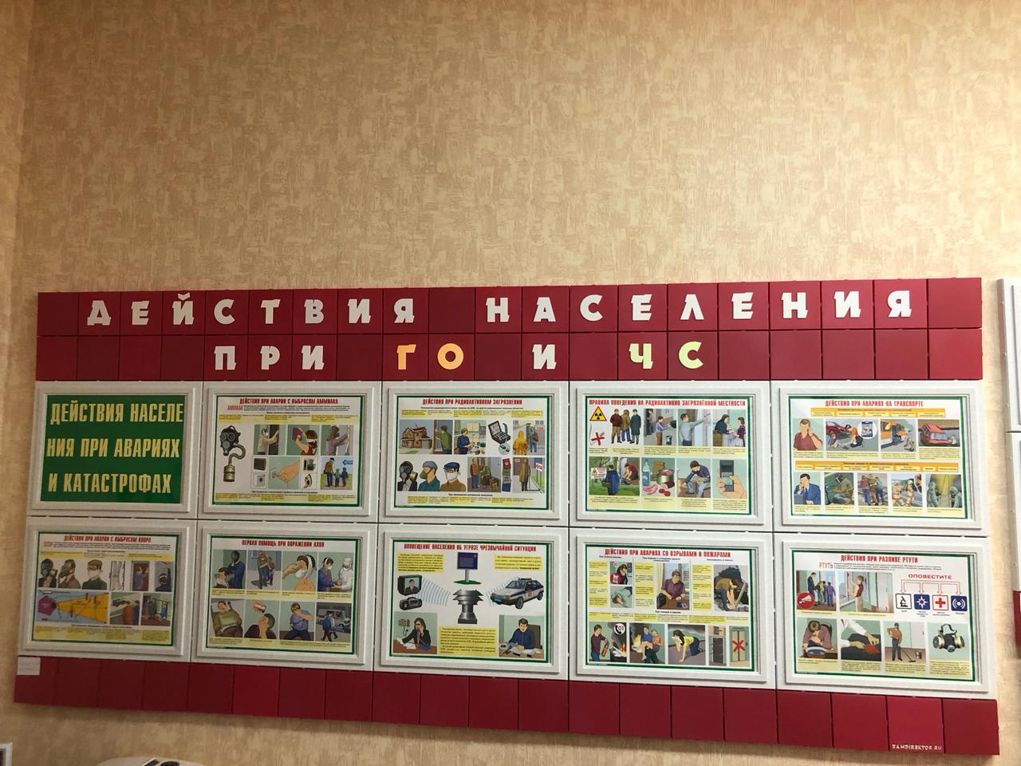
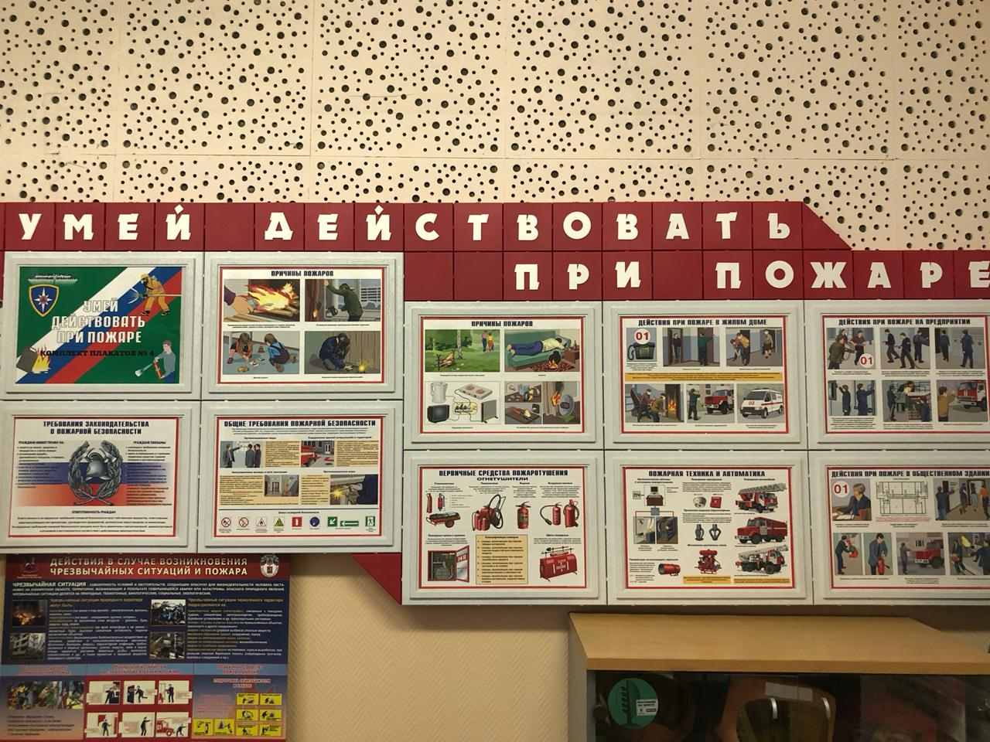

Slide 28
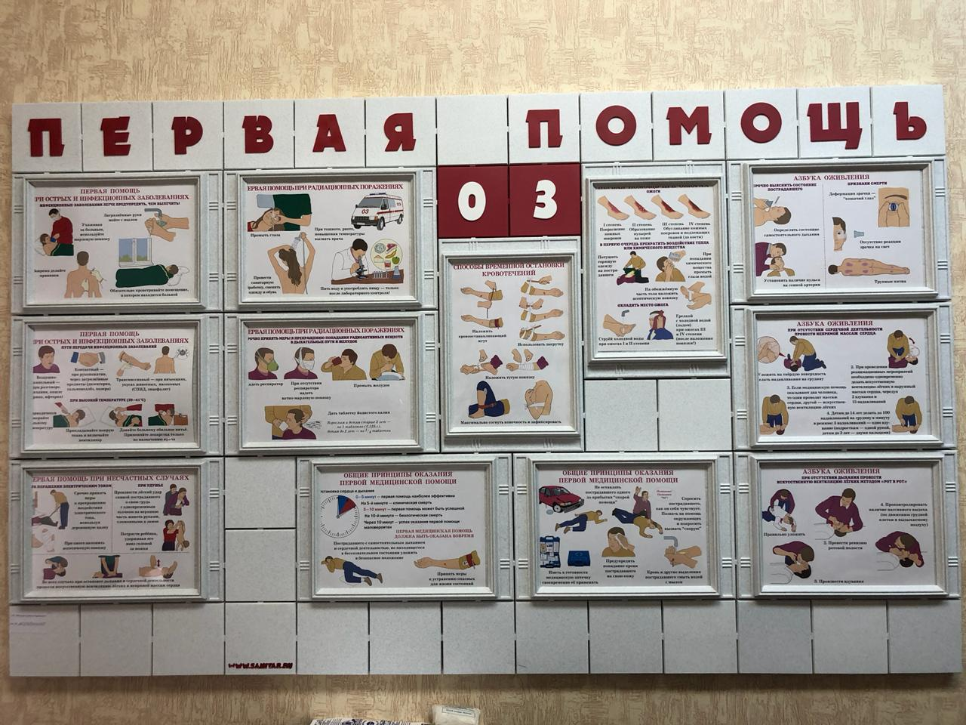
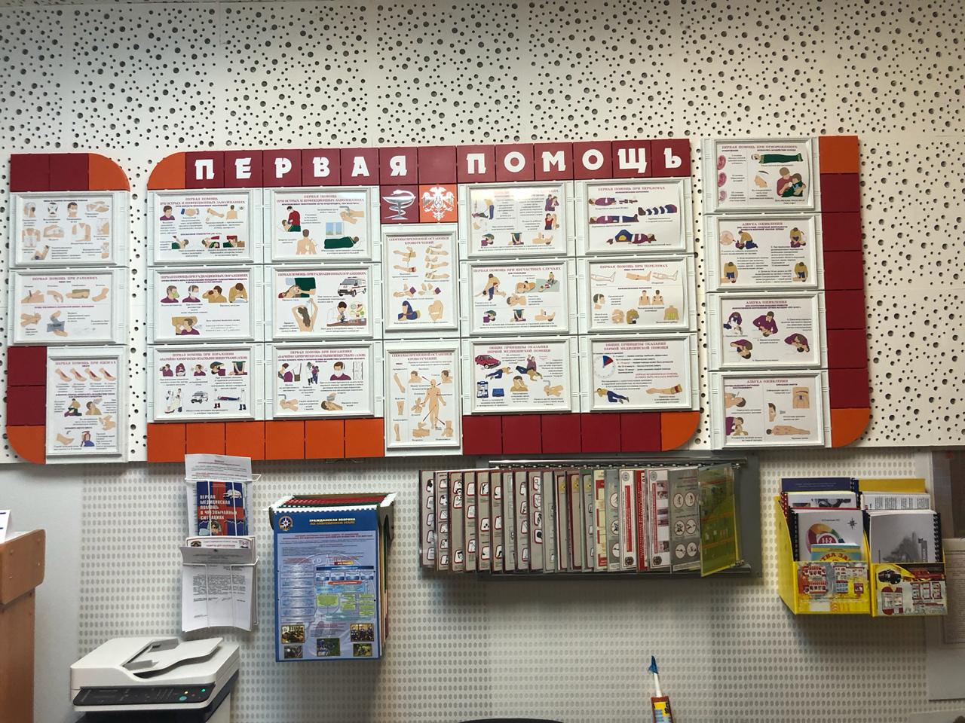

Slide 29
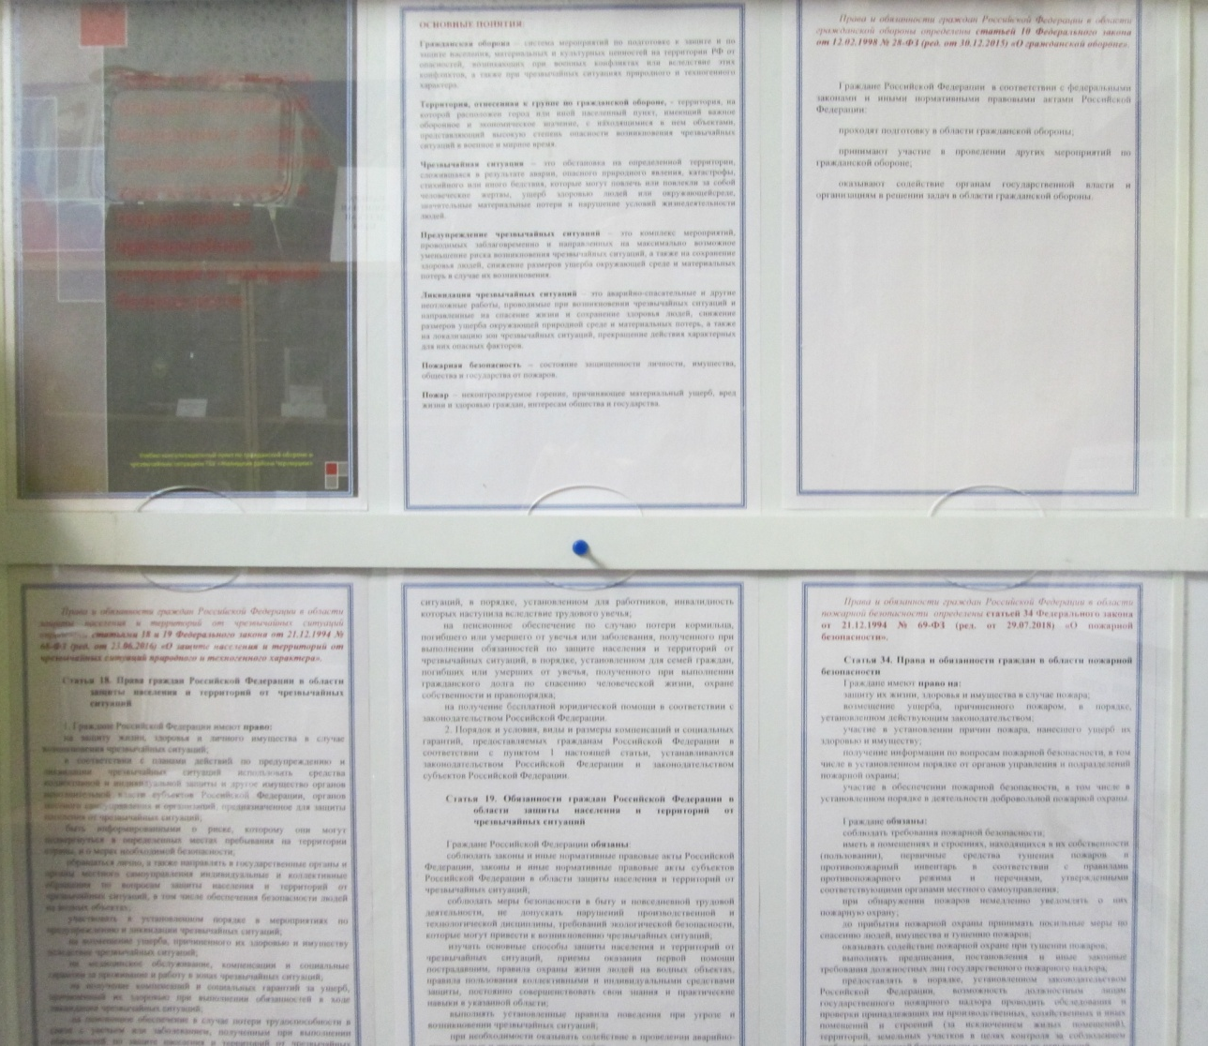
- стенд «Права и обязанности граждан РФ в области гражданской обороны, защиты от чрезвычайных ситуаций и пожарной безопасности»

Slide 30
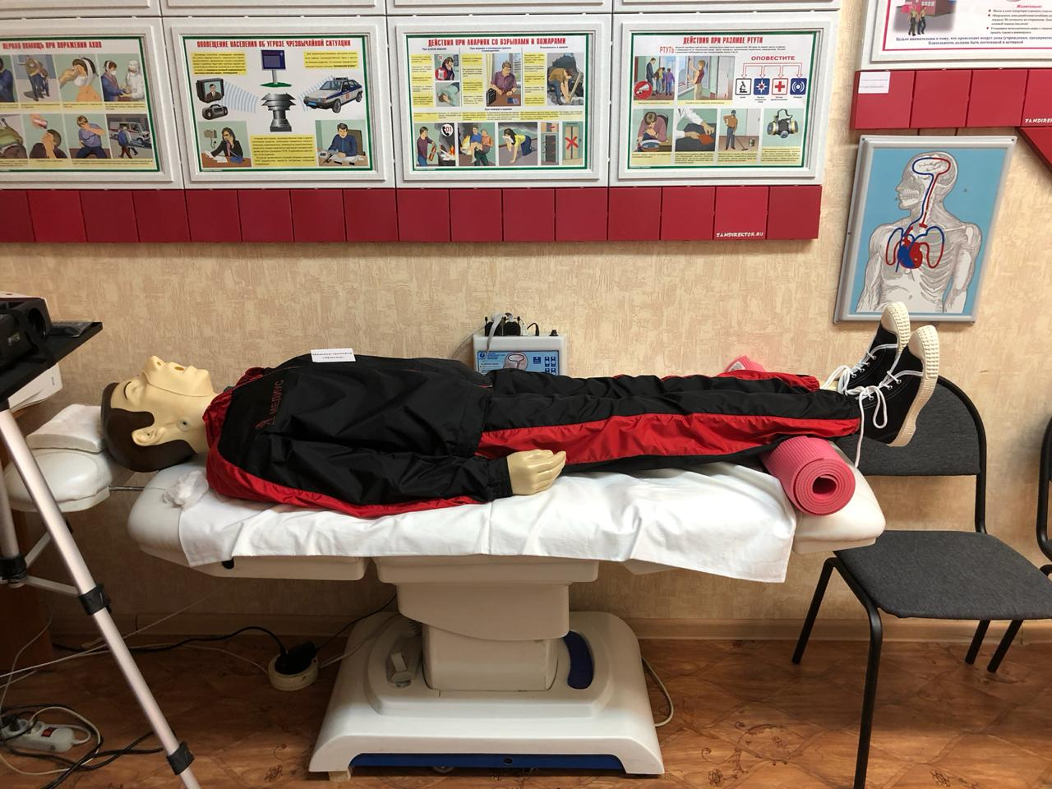
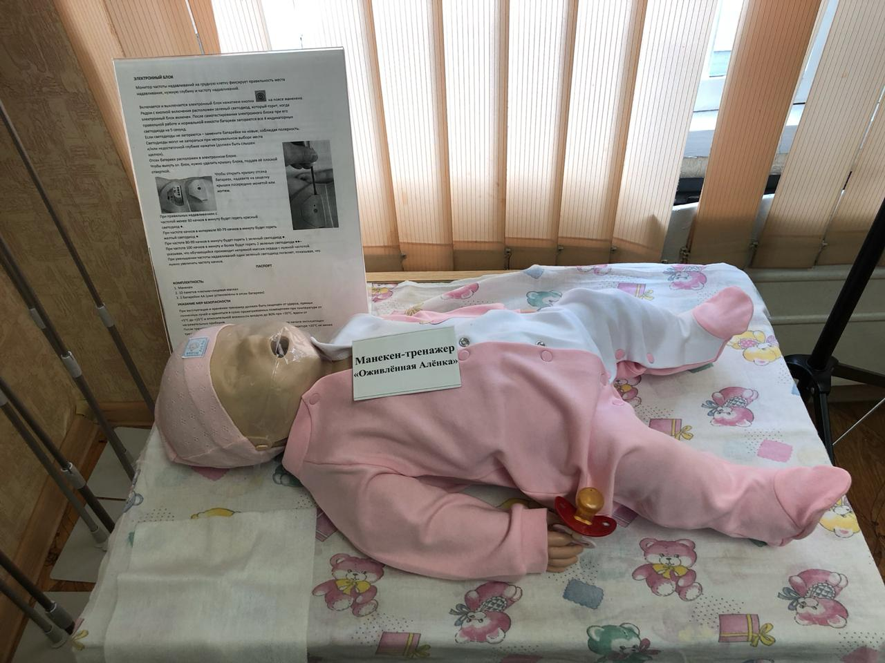
- тренажеры для обучения навыкам оказания первой помощи пострадавшим в экстремальных ситуациях:
- манекен-тренажер «Максим»;
- манекен-тренажер «Оживленная Алёнка»;

Slide 31
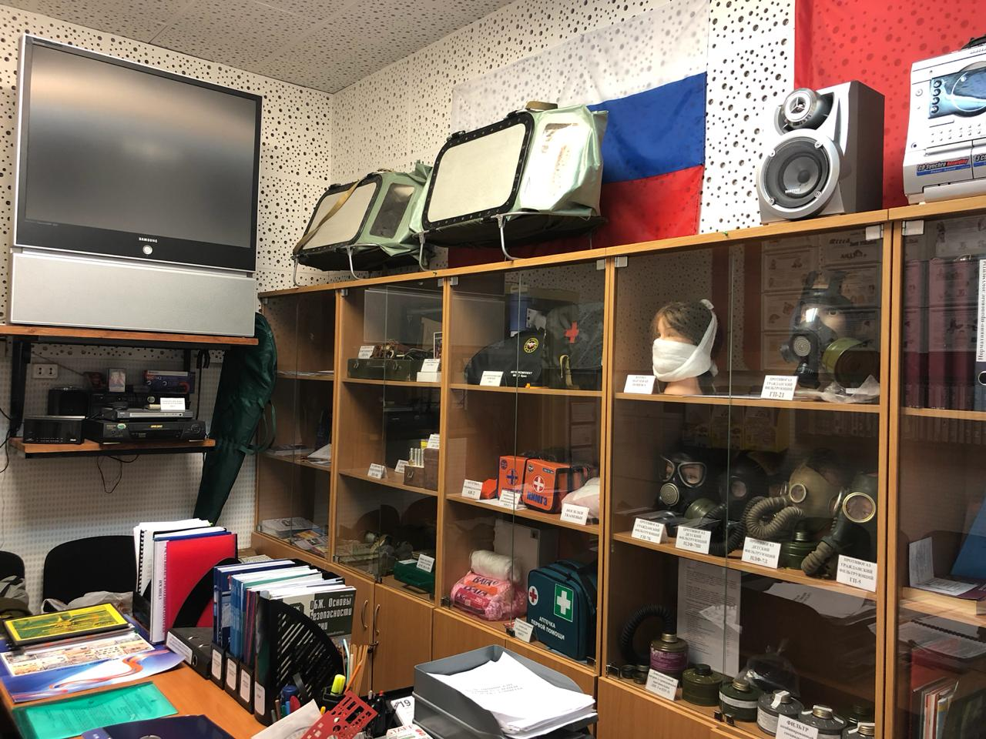
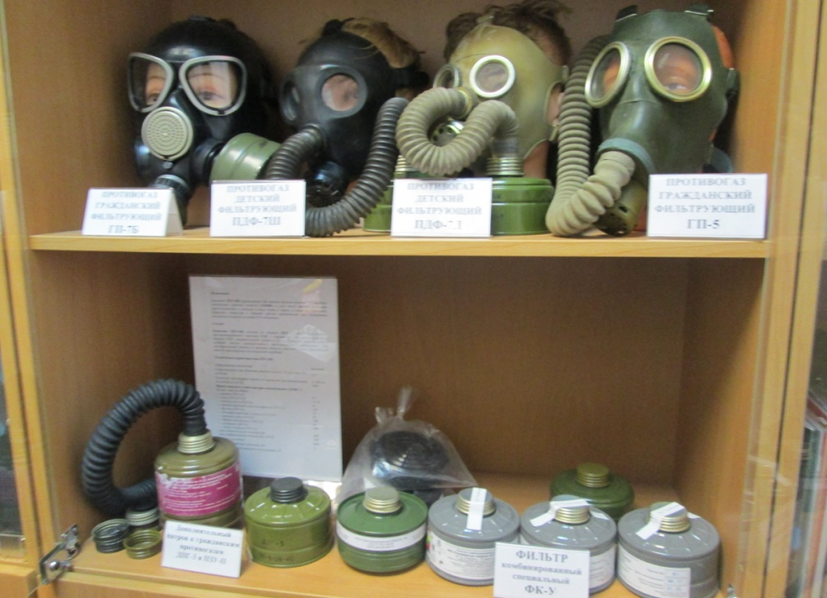
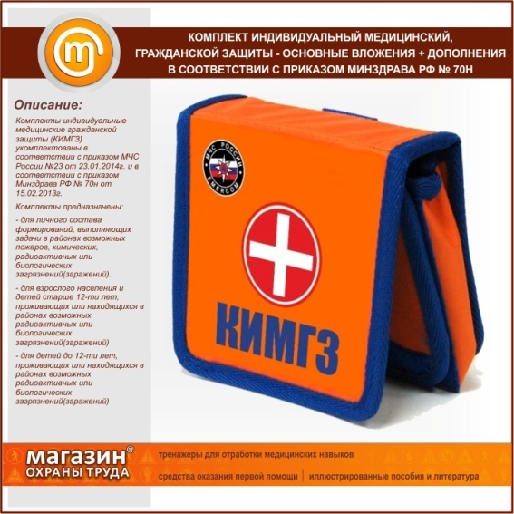
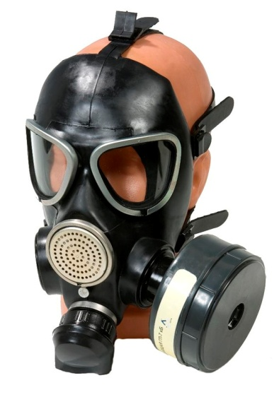
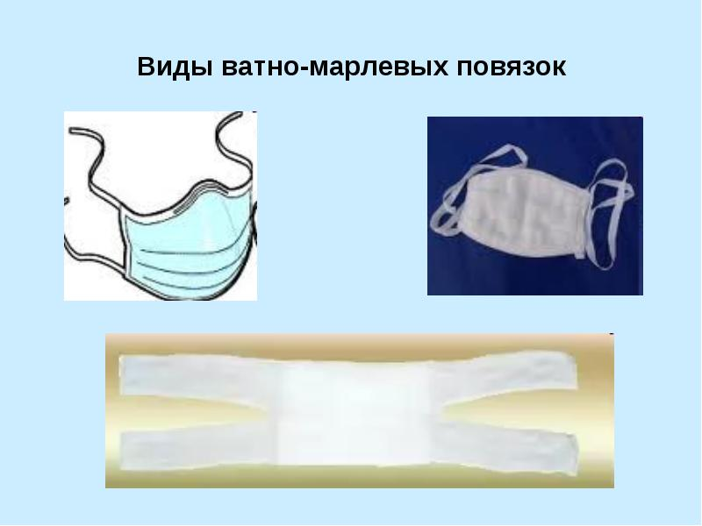
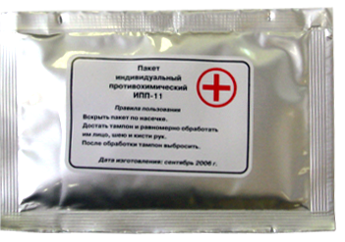
- витрины с образцами, медицинского имущества, СИЗ;

Slide 32



Slide 33

-приборы радиационной и химической разведки и контроля;

Slide 34



- первичные средства тушения пожара;

Slide 35


- компьютер, оргтехника, телефон, телевизор, видеоаппаратура, проекционная аппаратура, радиовещательный приемник;

Slide 36



- подшивки журналов;
- витрина для размещения памяток и рекомендаций населению по действиям при угрозе и возникновении ЧС;

Slide 37

-набор плакатов:

Slide 38



- макеты защитных сооружений гражданской обороны:

Slide 39

- средства связи и оповещения:

Slide 40
Порядок работы УКП по ГО и ЧС:
Работа УКП по ГО и ЧС организуется в соответствии с организационно-распределительными документами УКП по ГО и ЧС, планом работы УКП по ГО и ЧС ГБУ «Жилищник района Черемушки» на год и перспективным планом совершенствования учебно-материальной базы УКП по ГО и ЧС ГБУ «Жилищник района Черемушки» на 2016-2020 г.г., а также путем проведения плановых бесед, лекций, предоставления населению возможности самостоятельного изучения содержания наглядных пособий (памяток, буклетов, брошюр, пособий), материалов из подшивки журналов, просмотра фильмов и видеороликов, проведения консультаций по наиболее трудным темам или интересующим вопросам.
Распорядок работы УКП по ГОЧС регламентируется приказом директора ГБУ «Жилищник района Черемушки», доводится через средства массовой информации до жителей района и располагается на видном месте. На УКП по ГО и ЧС организовано дежурство консультантов согласно графика.

Slide 41
К мероприятиям УКП по ГО и ЧС и консультациям привлекаются:
- консультанты УКП;
- специалисты ГБУ «Жилищник района Черемушки», прошедшие подготовку в УМЦ по ГО и ЧС Москвы и ЮЗАО;
- врач-консультант ПАСФ «СПЕЦГОРСПАС»;
- преподаватели учебного центра «Сигнал-01» и другие подготовленные лица.
Методическую помощь в организации работы УКП по ГО и ЧС оказывают специалисты Управления ЮЗАО Департамента ГОЧСиПБ и преподаватели УМЦ ГО и ЧС ЮЗАО.
Во исполнение требований «Организационно-методических указаний по подготовке населения города Москвы в области гражданской обороны, защиты от чрезвычайных ситуаций, обеспечения пожарной безопасности и безопасности людей на водных объектах на 2016-2020 годы», о внедрении новых форм и методов организации обучения населения по месту жительства , УКП по ГО и ЧС в своей деятельности использует следующие формы подготовки неработающего и других категорий населения:

Slide 42
Формы подготовки (обучения) населения в области ГО и ЧС:
- беседы, лекции, викторины;
- консультации по интересующим вопросам;
- самостоятельное изучение пособий, памяток, листовок и буклетов;
- практические занятия по ГО с населением на объектах гражданской обороны;
- обучение мерам пожарной безопасности в форме противопожарного инструктажа по месту жительства:
- информирование, путем размещения памяток, листовок на информационных стендах на территории и в подъездах жилых домов;
- показ учебных кино- и видеофильмов по тематике ГО;
- развертывание передвижного УКП по ГО и ЧС, на показных занятиях по ГО для населения на объектах гражданской обороны;
- выездные занятия с посетителя территориального центра социального обеспечения района Черемушки (ТЦСО);
- выездные занятия и открытые уроки с учащимися ГБОУ района;
- информирование населения по вопросам ГО и ЧС, через официальные интернет-сайты и социальные сети;
- показ видеороликов МЧС РФ в местах скопления людей (рестораны, кафе, бары);
- практические занятия по правилам оказания первой помощи пострадавшим.

Slide 43


- беседы, лекции, викторины:

Slide 44



Slide 45


Slide 46



Slide 47

- викторины:
Интеллектуальная викторина на знание порядка действий при возникновении чрезвычайных ситуаций

Slide 48


- консультации по интересующим вопросам:

Slide 49



Slide 50


- консультации по интересующим вопросам:

Slide 51





Slide 52



Slide 53


- самостоятельное изучение пособий, памяток, листовок и буклетов:

Slide 54



Slide 55

Каждый посетивший УКП по ГО и ЧС получает памятку или листовку, а также конкретную исчерпывающую информацию о возможных ЧС в районе его проживания, местах укрытия и маршрутах следования к ним, об адресах пунктов временного размещения (ПВР), пунктов выдачи воды, пунктов выдачи СИЗ. Ведется журнал учета посетителей УКП по ГО и ЧС.

Slide 56

- в ходе практических занятий по гражданской обороне с населением на элементах гражданской обороны:
Уважаемые жители района Черемушки!
11 октября 2019 года в 11.00 по адресу: ул. Херсонская, д. 41А строение 5 (рядом с д. № 33, ул. Херсонская) состоится практическое занятие по гражданской обороне на тему: «Обеспечение населения питьевой водой в случае возникновения чрезвычайной ситуации».
Приглашаем Вас принять участие в мероприятии по гражданской обороне.

Slide 57


Уважаемые жители района Черемушки!
3 октября 2018 года в 10.00 по адресу: ул. Херсонская, д. 41А строение 5 состоится практическое занятие по гражданской обороне на тему: «Развертывание поста РХН. Ведение радиационной и химической разведки».
Приглашаем Вас принять участие в мероприятии по гражданской обороне.

Slide 58



Slide 59


Уважаемые жители района Черемушки!
8 октября 2018 года в 10.00 по адресу: ул. Херсонская, д. 41А строение 5 состоится практическое занятие по гражданской обороне на тему: «Развертывание аварийно-технической группы. Устранение аварии в жилом доме.».
Приглашаем Вас принять участие в мероприятии по гражданской обороне.

Slide 60


Уважаемые жители района Черемушки!
4 октября 2017 года в 11.00 по адресу: ул. Херсонская, д. 41А строение 5 состоится практическое занятие по гражданской обороне на тему: «Развертывание пункта выдачи СИЗ населению».
Приглашаем Вас принять участие в мероприятии по гражданской обороне.

Slide 61




Slide 62



Slide 63




обучение граждан мерам пожарной безопасности в форме противопожарного инструктажа по месту жительства, совместно с работниками ГБУ «Жилищник района Черемушки»:

Slide 64


- информирование, путем размещения памяток, листовок на информационных стендах на территории и в подъездах жилых домов:
Растиражировано и распространено памяток по ГОЧС и ПБ - 16 000 экземпляров.

Slide 65



Slide 66



Slide 67

- показ учебных кино- и видеофильмов по тематике ГО и ЧС:

Slide 68


Slide 69


- выездные занятия с посетителя территориального центра социального обеспечения района Черемушки (ТЦСО):

Slide 70



Slide 71



Slide 72



Slide 73



Slide 74



-участие на занятии по основам безопасности с учащимися школ района Черемушки:

Slide 75



Slide 76




Slide 77




Slide 78



Slide 79


- учащиеся школы района Черемушки изучают учебно-материальную базу УКП по ГО и ЧС:

Slide 80



Slide 81



Slide 82


- показ видеороликов МЧС РФ в местах скопления людей
(рестораны, кафе, бары):

Slide 83



Slide 84



Slide 85



Slide 86



Slide 87

- развертывание передвижного УКП по ГО и ЧС на практических занятий для населения по гражданской обороне:

Slide 88



Slide 89



Slide 90


- практические занятия по правилам оказания первой помощи пострадавшим:

Slide 91



Slide 92
За истекший период 2019 года УКП по ГО и ЧС ГБУ «Жилищник района Черемушки» провел:
- 283 индивидуальных консультаций;
- 18 групповых консультаций (317 человек);
- 569 заметок и памяток опубликовано в местных средствах массовой информации.

Slide 93




Публикации на интернет -сайте управы района Черемушки
Памяток, публикаций опубликовано в количестве 350 экземпляров .

Slide 94

Публикации на интернет-сайте
ГБУ «Жилищник района Черемушки»
Памяток, публикаций опубликовано в количестве 105 экземпляров .

Slide 95


Публикации в интернет–газете района Черемушки «Мои Черёмушки» ЮЗАО г. Москвы

Slide 96



В соцсетях на страничке
ГБУ «Жилищник района Черемушки»
Памяток, публикаций опубликовано в количестве 150 экземпляров .

Slide 97


Руководящий состав ГБУ «Жилищник района Черемушки» уделяют особое внимание работе УКП по ГО и ЧС и совершенствованию его учебно-материальной базы.
Заместитель директора ГБУ «Жилищник района Черемушки» по общим вопросам
О.А. Пустовалова

Slide 98

Спасибо за внимание!
Гражданской обороне – 87 лет

